Slide 1
MAKJI / BREAD MARKET
기업연계 프로젝트 최종 발표 · 2026.09.30
01
국장이 끝나면,
빵장이 시작된다
KOSPI 종가 · 15:30
▼ 0.84%
오늘의 빵장 · 하락장 라인
15% OFF
오늘의 시장이 구매 이유가 되고,
오늘 남긴 관심이 주말의 배당으로 돌아옵니다.
“아쉬운 장 마감, 달달하게 마무리하세요”
01 빵시장
02 빵 포트폴리오
03 주말 배당
시장이 오늘의 가격을 정합니다
사지 않은 관심까지 기록합니다
평일 활동을 주말 쿠폰으로 돌려줍니다
㈜스윗앤스위츠 MAKJI 기업연계 프로젝트
Notes:
[01 표지 · 약 35초]
안녕하십니까. MAKJI 기업연계 프로젝트 최종 발표를 맡은 ○○팀입니다.
저희가 제안하는 서비스의 한 줄 요약은 이것입니다. "국장이 끝나면, 빵장이 시작된다."
오늘의 시장이 구매 이유가 되고, 오늘 남긴 관심이 주말의 배당으로 돌아오는 구조입니다.
빵시장, 빵 포트폴리오, 주말 배당. 이 세 가지가 어떻게 이어지는지 순서대로 말씀드리겠습니다.

Slide 2
MAKJI / BREAD MARKET
문제 정의
02
자사몰에 필요한 건 ‘매일 올 이유’와 ‘주말에 올 이유’입니다
기업이 제공한 판매 데이터와 운영 조건에서 출발했습니다.
20~24시 매출 비중
반복 방문 동기 부족
휴장일 방문 동기 약함
28.4%
평일 중심
주말 공백
국장이 끝난 저녁에 구매가 몰립니다
방문 이유가 루틴이 되지 못했습니다
평일 할인만으로는 주말 재방문이 어렵습니다
→ 15:30–24:00 운영 시간
→ 거래일마다 바뀌는 가격
→ 주말엔 가격 대신 보상
문제
우리의 해법
시장 데이터가 구매로 이어지지 않으면 이벤트성 콘텐츠로 끝나고,
주말에 이유가 없으면 평일에 만든 방문 루프도 끊깁니다.
평일엔 가격 이벤트, 주말엔 보상 이벤트.
가격·보상·데이터를 한 서비스 문법으로 묶습니다.
Notes:
[02 문제 정의 · 약 70초]
먼저 저희가 어디서 출발했는지부터 말씀드리겠습니다. 기업에서 주신 데이터에서 세 가지가 보였습니다.
첫째, 20시부터 24시까지의 매출이 전체의 28.4%입니다. 국장이 끝난 뒤 저녁에 구매가 몰린다는 뜻이고, 그래서 저희 서비스는 15시 30분부터 자정까지 운영합니다.
둘째, 구매가 평일 중심이지만, 매일 다시 들어올 루틴이 없습니다.
셋째, 주말과 공휴일에는 방문할 이유가 약합니다. 평일 할인만으로는 주말을 채우기 어렵습니다.
정리하면 시장 데이터를 가져와도 구매로 이어지지 않으면 이벤트성 콘텐츠로 끝나고, 주말에 이유가 없으면 평일에 만든 루프도 끊깁니다.
그래서 역할을 나눴습니다. 평일엔 가격 이벤트, 주말엔 보상 이벤트입니다.

Slide 3



MAKJI / BREAD MARKET
해법
03
고객이 다시 오고, 사고 싶게 만드는 세 가지 장치
RFP의 세 가지 요구를 각 기능이 맡고, 모두 구매로 이어지게 설계했습니다.
RFP 01
RFP 02
RFP 03
자사몰 재방문
개인화 추천
자발적 참여
평일 BREAD MARKET
MY BREAD PORTFOLIO
WEEKEND DIVIDEND
시장 데이터와 할인율을 연결해
매일 방문할 이유를 만듭니다
관심 이력으로 알림을 보내고
상품을 제안할 데이터를 모읍니다
활동을 기록해 보상하고
구매까지 이어지게 합니다
고객은 이렇게 움직입니다
고객은 이렇게 움직입니다
고객은 이렇게 움직입니다
오늘의 가격을 확인하러
매일 들어온다
관심빵이 할인되면
알림을 받고 산다
쌓인 배당을 쓰러
주말에도 산다
목표는 하나, 재방문과 구매 세 장치 모두 실제 동작하는 MVP로 구현했습니다
Notes:
[03 세 가지 장치 · 약 60초]
그럼 이 문제를 어떻게 풀었는지 말씀드리겠습니다. 목표는 하나입니다. 고객이 다시 오고, 사게 만드는 것입니다.
첫째, 자사몰 재방문입니다. 평일 Bread Market은 시장 데이터와 할인율을 연결해 매일 들어올 이유를 만듭니다. 고객은 오늘의 가격을 확인하러 매일 들어옵니다.
둘째, 개인화 추천입니다. 포트폴리오는 관심과 구매 이력을 모아, 관심 둔 빵이 할인되는 날 알림을 보내고 상품을 제안합니다. 보기만 하던 고객이 사는 고객이 됩니다.
셋째, 자발적 참여입니다. 주말 배당은 평일 활동을 기록해 보상하고, 그 보상을 쓰러 주말에도 구매하게 만듭니다.
이 세 장치는 모두 실제로 동작하는 MVP로 구현했고, 잠시 후 직접 보여드리겠습니다.

Slide 4



MAKJI / BREAD MARKET
서비스 구조
빵시장
›
포트폴리오
›
주말배당
04
평일엔 시장이, 주말엔 배당이 방문 이유를 만듭니다
세 기능이 한 주 단위로 맞물려 도는 순환 구조입니다.
→
→
01
02
03
BREAD MARKET
MY BREAD PORTFOLIO
WEEKEND DIVIDEND
빵시장
빵 포트폴리오
주말 배당
오늘의 시장 변화로
오늘 살 이유를 만듭니다
관심·장바구니·구매를
다음 행동의 근거로 저장합니다
평일 활동을 배당금 통장으로
돌려줘 휴장일에도 부릅니다
평일 거래일 15:30–24:00
매일 누적
주말 · 공휴일
배당은 휴장일에만 쓰고, 다음 거래일 15:30이 되면 다시 빵장이 열립니다 — 한 주가 끝나도 루프는 이어집니다
핵심 가치 시장 데이터가 가격을 바꾸고, 고객 행동 데이터가 다음 구매를 만듭니다.
Notes:
[04 서비스 구조 · 약 55초]
세 기능은 따로 떨어진 이벤트가 아니라 한 주 단위로 도는 하나의 순환 구조입니다.
평일 거래일에는 Bread Market이 오늘의 시장 변화로 오늘 살 이유를 만듭니다.
그때 남긴 관심, 장바구니, 구매는 빵 포트폴리오에 매일 쌓입니다.
주말과 공휴일에는 그 기록을 주간 배당으로 돌려드립니다.
배당은 휴장일에 쓰고, 다음 거래일 15시 30분이 되면 다시 빵장이 열립니다.
시장 데이터가 가격을 바꾸고, 고객 행동 데이터가 다음 구매를 만듭니다. 이것이 저희 서비스의 핵심입니다.
이제 첫 번째, 빵시장부터 보겠습니다.

Slide 5
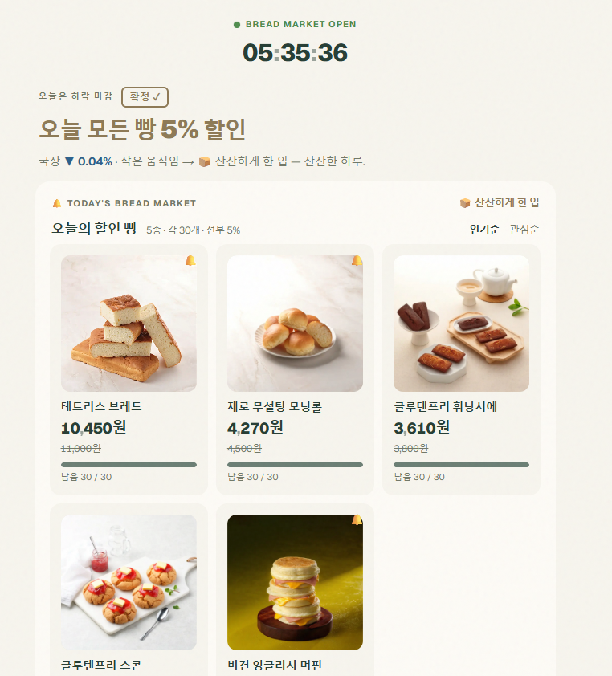
MAKJI / BREAD MARKET
빵시장 ①
RFP 01 대응
빵시장
›
포트폴리오
›
주말배당
05
국장이 끝나는 15:30, 오늘의 빵장이 열립니다
코스피 종가가 할인 상품군과 할인율을 정하고, 자정이 지나면 정상가로 돌아갑니다.
09:00–15:30
시장 방향과 변동폭을 관찰하며
오늘 어떤 빵장이 열릴지 기대를 만듭니다
KOSPI LIVE
15:30
종가의 상승·하락 방향으로 할인 상품군을,
변동폭으로 할인율을 확정합니다
빵장 OPEN
15:30–24:00
할인 상품 구매, 관심빵 저장 —
모든 행동이 포트폴리오에 쌓입니다
구매 · 관심 축적
24:00
하루 이벤트를 마감하고
다음 거래일을 기다립니다
정상가 복원
Notes:
[05 빵시장 ① · 약 60초]
빵시장의 하루는 이렇게 흘러갑니다.
장이 열려 있는 오전 9시부터 15시 30분까지는 코스피 흐름을 보여주면서 오늘 어떤 빵장이 열릴지 기대를 만듭니다.
15시 30분, 국장이 마감되면 빵장이 열립니다. 종가가 올랐는지 내렸는지로 할인 상품군을, 얼마나 움직였는지로 할인율을 확정합니다.
자정까지 고객은 할인 상품을 사거나 관심빵을 저장하고, 이 모든 행동이 포트폴리오로 넘어갑니다.
자정이 되면 정상가로 돌아가고 다음 거래일을 기다립니다.
오른쪽이 실제 구현한 화면입니다. 이날은 코스피가 0.04% 내려 거의 움직이지 않은 보합이었습니다.
그래서 상승·하락 라인을 나누지 않고 오늘의 빵 전체를 대상으로, 변동폭이 가장 작은 구간인 5% 할인이 적용됐습니다. 상품마다 30개 한정입니다.

Slide 6
MAKJI / BREAD MARKET
빵시장 ③
RFP 01 대응
빵시장
›
포트폴리오
›
주말배당
06
상승장엔 든든한 식사빵, 하락장엔 달달한 위로
금융의 주식(株式)과 식생활의 주식(主食)을 잇는 MAKJI만의 브랜드 경험입니다.
▲ 상승장
주식(主食) · 식사빵 라인
▼ 하락장
달달한 위로 라인
“주식이 오르면,
주식으로 즐기는 한 끼”
“아쉬운 장 마감,
달달하게 마무리하세요”
냉동생지 3종
테트리스 브레드
마틸다 초코케이크
달항아리 티라미수
제로 무설탕 모닝롤
비건 잉글리시 머핀
글루텐프리 휘낭시에
글루텐프리 스콘
대만식 샌드위치
ZERO 카스테라
식사형 · 데일리 6종
디저트형 4종 · 하락장 위로 보정 +3%p로 가격 메리트 강화
등락 ±0.1% 미만 보합일은 라인 구분 없이 전 상품 대상 · KOSPI와 상품 간 경제적 인과가 아닌 브랜드 스토리로 해석합니다.
Notes:
[07 빵시장 ③ 라인업 · 약 50초]
할인 상품은 시장 방향에 따라 달라집니다.
상승장에는 주식(株式)이 오르면 주식(主食)으로 즐기라는 의미로, 테트리스 브레드, 모닝롤 같은 식사빵 라인을 엽니다.
하락장에는 "아쉬운 장 마감, 달달하게 마무리하세요"라는 메시지로 초코케이크, 티라미수 같은 디저트 라인을 열고, 위로 보정을 더해 가격 메리트를 키웁니다.
등락이 0.1%도 안 되는 보합일에는 라인을 나누지 않고 전 상품을 할인합니다. 앞서 보신 화면이 그런 날입니다.
코스피와 빵 사이에 경제적 인과가 있다고 주장하는 것이 아니라, 금융과 식생활의 언어를 잇는 MAKJI만의 브랜드 스토리로 설계했습니다.

Slide 7

MAKJI / BREAD MARKET
빵시장 ②
RFP 01 대응
빵시장
›
포트폴리오
›
주말배당
07
변동폭이 클수록 할인은 커지고, 상한은 기업이 설정합니다
고객에게는 오늘의 가격만 선명하게, 기업에게는 할인 상한과 검증 지표를 남깁니다.
최종 할인율 = ① 시장 기본 할인 + ② 수요 보정 + ③ 재고 보정 + 하락장 보정
① KOSPI 절대 등락률 → 기본 할인
② 수요 보정
0 / +2 / +3%p
등락률
기본 할인
발생 빈도
관심은 높지만 구매전환이 낮은 SKU
0 ~ 0.3%
5%
22.2%
③ 재고 보정
0 / +1 / +2%p
0.3 ~ 0.8%
10%
28.1%
판매 속도 대비 재고 부담이 큰 SKU
0.8 ~ 1.5%
15%
26.4%
1.5 ~ 2.5%
20%
14.1%
④ 운영 안전장치
2.5% 이상
30%
9.2%
전체 할인 최대 38% · SKU별 마진 상한 우선
하락장 위로 보정 +3%p · 보정은 데이터 확보 후 적용
빈도 가중 평균 기본 할인 ≈ 13.5% · 30% 구간은 전체 거래일의 9.2%
MVP는 KOSPI 기반 기본 할인부터 검증하고, 수요·재고 보정은 기업 데이터가 쌓인 뒤 고도화합니다.
Notes:
[06 빵시장 ② 가격 로직 · 약 80초]
대표님께서 가장 궁금해하실 부분이 비용일 것 같아 가격 로직을 자세히 말씀드리겠습니다.
최종 할인율은 시장 기본 할인에 수요 보정, 재고 보정, 하락장 보정을 더해 정합니다.
기본 할인은 코스피가 움직인 폭에 따라 5단계입니다. 0.3% 미만이면 5%, 2.5% 이상 크게 움직인 날은 30%입니다.
오른쪽 막대는 각 구간이 실제로 얼마나 자주 나오는지입니다. 30% 할인은 전체 거래일의 9.2%뿐이고, 빈도로 가중하면 평균 기본 할인은 약 13.5% 수준입니다.
여기에 관심은 높은데 구매가 안 되는 상품, 재고 부담이 큰 상품에만 소폭 보정을 더합니다.
그리고 안전장치가 있습니다. 어떤 경우에도 전체 할인은 38%를 넘지 않고, SKU별 마진 상한이 항상 우선합니다.
MVP에서는 기본 할인부터 검증하고, 보정은 기업 데이터가 쌓인 뒤에 켭니다.

Slide 8


MAKJI / BREAD MARKET
포트폴리오
RFP 02 대응
빵시장
›
포트폴리오
›
주말배당
08
사지 않은 관심까지 기록해, 다음 방문의 근거로 씁니다
주문내역보다 한 단계 앞선 고객 이해 — 빵시장에서 남긴 행동이 상품 단위로 쌓입니다.
기록
고객 · 기업
내 빵 포트폴리오
관심 비중 · 화면 예시
하트 · 장바구니 · 구매를 상품 단위로 누적
카스테라
36%
알림
고객
쌀 식빵
28%
36%
관심빵 TOP3와 가격 변동 알림의 기준이 됩니다
GF 스콘
22%
비중 1위
휘낭시에
14%
인사이트
기업
관심 대비 구매전환, SKU별 잠재수요를 파악합니다
주문내역: 무엇이 팔렸나 → 포트폴리오: 무엇을 원했나
내 관심빵 GF 스콘, 오늘 할인!
“오늘 빵장에서 만나요” 알림으로 재방문 연결
Notes:
[08 포트폴리오 · 약 65초]
두 번째, 빵 포트폴리오입니다. 빵시장에서 남긴 행동이 여기에 쌓입니다.
하트, 장바구니, 구매를 상품 단위로 기록하고, 이 기록이 관심빵 TOP3와 가격 알림의 기준이 됩니다.
예를 들어 오른쪽 고객은 깜빠뉴 비중이 가장 높고, GF 스콘도 관심에 담아 두었습니다. GF 스콘이 할인되는 날 "오늘 빵장에서 만나요" 알림이 가서 다시 들어오게 됩니다.
기업 입장에서 중요한 점은, 일반 주문내역은 무엇이 팔렸는지만 알려주지만 포트폴리오는 고객이 무엇을 원했는지까지 알려준다는 것입니다.
관심 대비 구매전환과 SKU별 잠재수요를 볼 수 있어, 상품 운영과 할인 보정의 근거가 됩니다.

Slide 9
MAKJI / BREAD MARKET
주말 배당 ①
RFP 03 대응
빵시장
›
포트폴리오
›
주말배당
09
주말에 아무 일도 없으면, 평일에 만든 루프가 끊깁니다
휴장일에는 상품 가격을 유지하고, 평일 활동의 결산과 배당을 방문 이유로 만듭니다.
→
주말을 그냥 정가 판매로 두면
주말 배당으로 바꾸면
✕ 평일에만 이벤트가 있어 주말 재방문 동기가 약함
✓ 평일 활동을 주말 보상으로 전환
✕ Bread Market 루프가 금요일 이후 끊김
✓ 상품 정가는 유지해 상시 할인화를 방지
✕ 주말 쇼핑 여유 시간대를 활용하지 못함
✓ 휴장일 재방문과 구매전환 기회 확보
매주 반복되는 한 주의 루틴
→
→
월 – 금 · 평일 거래일 5일
토 · 일 · 공휴일
다음 거래일
BREAD MARKET에서 구매 · 관심 기록 → 포트폴리오에 누적
주간 결산 · 배당 확인 · 쿠폰 사용
다시 Market Open
Notes:
[09 주말 배당 ① · 약 50초]
세 번째, 주말 배당입니다. 먼저 왜 필요한지부터 말씀드리겠습니다.
주말을 그냥 정가 판매로 두면, 평일에 만든 방문 루프가 금요일에 끊깁니다. 주말의 여유 있는 쇼핑 시간도 활용하지 못합니다.
그렇다고 주말까지 할인하면 상시 할인이 되어 브랜드 가격이 무너집니다.
그래서 주말에는 상품 가격은 정가로 유지하고, 평일 활동을 보상으로 돌려드립니다.
평일 닷새는 Bread Market에서 사고 관심을 쌓고, 주말 이틀은 한 주를 결산해 배당을 받습니다. 그리고 다음 거래일에 다시 빵장이 열립니다.
이 한 주가 매주 반복되면서, 고객의 쇼핑 루틴이 됩니다.

Slide 10
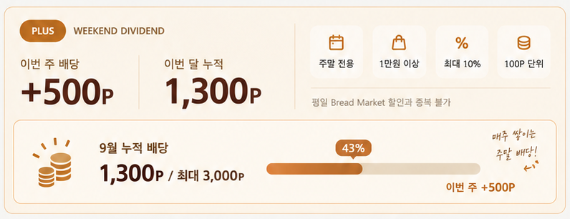
MAKJI / BREAD MARKET
주말 배당 ②
RFP 03 대응
빵시장
›
포트폴리오
›
주말배당
10
평일 활동이 주간 점수가 되고, 배당금 통장에 쌓입니다
이번 주 배당과 이번 달 누적을 함께 보여줘, 매주 쌓이는 보상을 직관적으로 느끼게 합니다.
1
주간 점수 산정
각 1점 · 주 최대 3점
관심빵 등록 · Bread Market 구매 · 거래일 출석
2
배당금 통장 적립
같은 달 주말마다 누적
1점 300P · 2점 500P · 3점 800P
프로토타입 · 배당금 통장 화면
기업의 설정 비용 상한
3
주말 쿠폰으로 사용
결제금액의 최대 15%
800P
15%
정가
주말·공휴일 전용 · 1만원 이상 · 100P 단위
1인 주간 배당 상한
주문당 사용 상한
휴장일 상품가 유지
평일 Bread Market 할인과 배당 쿠폰은 중복 적용되지 않습니다.
Notes:
[10 주말 배당 ② · 약 60초]
배당은 세 단계로 작동합니다.
첫째, 한 주 동안 관심빵 등록, Bread Market 구매, 거래일 출석을 각 1점씩, 최대 3점으로 셉니다.
둘째, 점수에 따라 300, 500, 800포인트를 배당금 통장에 적립하고, 같은 달 안에서 주말마다 누적됩니다.
셋째, 주말과 공휴일에만 1만 원 이상 주문에서 결제금액의 최대 15%까지 100포인트 단위로 씁니다.
화면처럼 이번 주 배당과 이번 달 누적을 함께 보여줘서, 매주 쌓이는 느낌을 줍니다.
비용 측면에서는 1인당 주간 최대 800포인트, 주문당 15% 상한, 그리고 상품 정가 유지. 이 세 가지로 기업이 비용을 통제할 수 있습니다. 평일 할인과는 중복되지 않습니다.

Slide 11
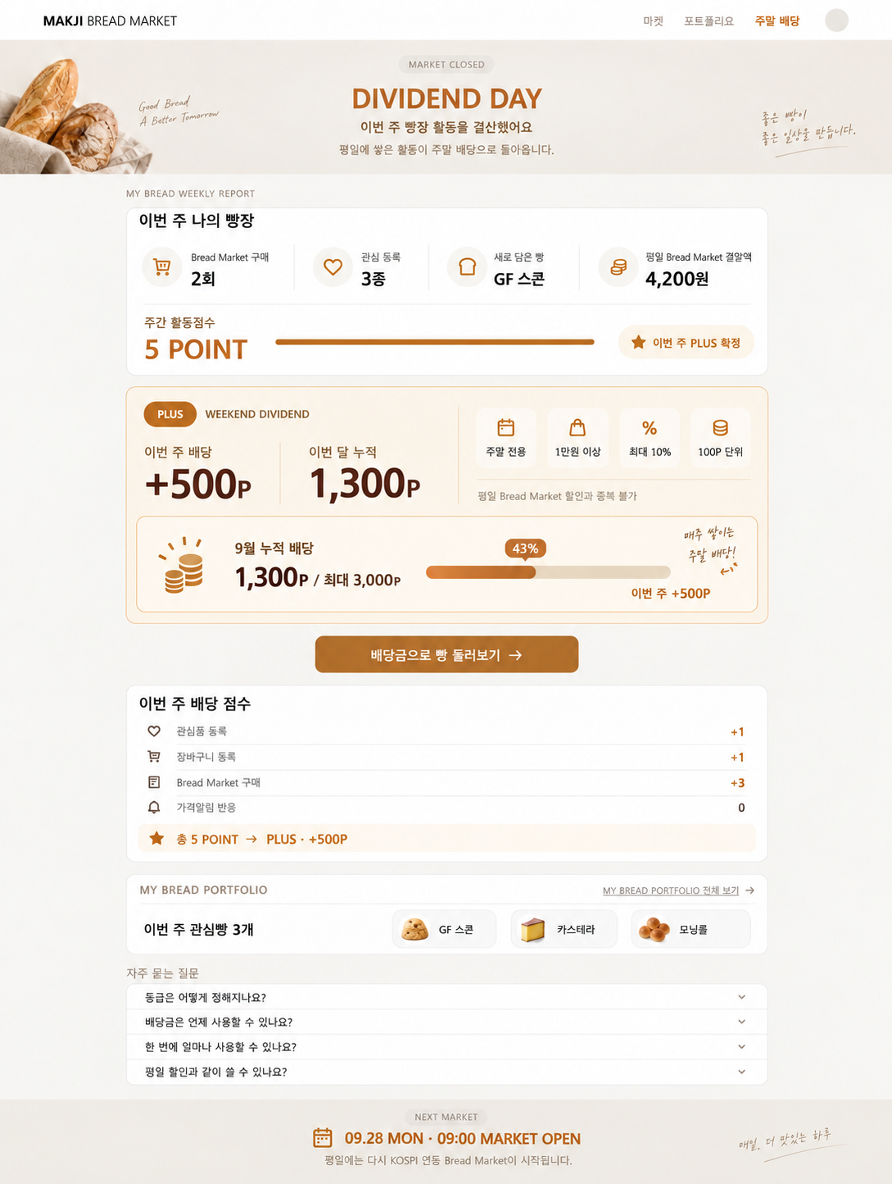

MAKJI / BREAD MARKET
프로토타입 시연
RFP 04 대응
빵시장
›
포트폴리오
›
주말배당
11
프로토타입은 시장 시간에 따라 화면이 바뀝니다
평일 거래일에는 Bread Market이, 휴장일에는 Weekend Dividend가 열립니다.
LIVE DEMO
1
오늘의 빵장
종가 · 할인율 · 남은 수량 확인
2
관심빵 담기
하트 한 번 → 포트폴리오 반영
3
주말 배당
주간 점수 → 이번 주 배당 확인
평일 · BREAD MARKET
휴장일 · WEEKEND DIVIDEND
Notes:
[11 시연 · 약 2분]
그럼 실제 프로토타입을 보여드리겠습니다.
(시연 1) 먼저 오늘의 빵장 화면입니다. 오늘의 코스피 종가, 확정된 할인율, 상품별 남은 수량이 보입니다.
(시연 2) 마음에 드는 빵에 하트를 누르면, 포트폴리오에 바로 관심빵으로 반영됩니다.
(시연 3) 이제 휴장일 화면으로 넘어가 보겠습니다. 시장이 닫히면 서비스가 Weekend Dividend 화면으로 바뀌고, 이번 주 활동이 결산되어 배당으로 표시됩니다.
이렇게 같은 서비스가 시장 시간에 따라 스스로 모습을 바꿉니다.
※ 네트워크 문제 시: 이 슬라이드의 두 화면으로 같은 순서를 설명하고 넘어갑니다.

Slide 12


MAKJI / BREAD MARKET
고객 핵심가치
12
고객에게는 할인이 아니라, 매일 확인하고 싶은 이야기입니다
일반 할인·적립과 무엇이 다른가 — 세 가지 핵심가치
일반 할인 · 적립
MAKJI BREAD MARKET
언제 열릴지 모르는 타임세일
→
매일 15:30, 시장이 가격을 정하는 빵장
— 확인하는 재미가 습관이 됩니다
오늘 살 이유
빵시장
산 것만 남는 주문내역
→
사지 않은 관심빵까지 기억하고
할인하는 날 먼저 알려줍니다
나를 기억하는 쇼핑
포트폴리오
사야만 쌓이는 적립금
→
관심·출석만으로도 쌓이는 주말 배당
— 구매 전 참여까지 보상합니다
참여만으로 받는 보상
주말 배당
주식(株式)이 오르면 주식(主食)으로, 떨어지면 달달한 위로로 — 금융 문법을 빌린 MAKJI만의 브랜드 경험
Notes:
[12 고객 핵심가치 · 약 60초]
그렇다면 고객은 왜 이 서비스를 쓸까요. 일반 할인·적립과 비교하면 세 가지가 다릅니다.
첫째, 오늘 살 이유입니다. 언제 열릴지 모르는 타임세일이 아니라, 매일 15시 30분에 시장이 가격을 정합니다. 오늘은 얼마일지 확인하는 재미가 습관이 됩니다.
둘째, 나를 기억하는 쇼핑입니다. 산 것만 남는 주문내역이 아니라, 사지 않은 관심빵까지 기억했다가 할인하는 날 먼저 알려드립니다.
셋째, 참여만으로 받는 보상입니다. 사야만 쌓이는 적립금이 아니라, 관심과 출석만으로도 주말 배당이 쌓입니다.
그리고 이 모든 것이 주식과 주식을 잇는 MAKJI만의 브랜드 경험으로 묶여 있습니다.

Slide 13
MAKJI / BREAD MARKET
기업 기대가치
13
기업에는 할인 이벤트가 아니라, 쌓이는 고객 데이터가 남습니다
기능 수가 아니라 어떤 데이터와 효과가 남는지로 판단할 수 있게 설계했습니다.
01 BREAD MARKET
02 PORTFOLIO
03 WEEKEND DIVIDEND
평일 유입 루틴 확보
구매 전 관심 데이터 축적
주말 공백 보완 · 휴장일 재방문
검증 지표
검증 지표
검증 지표
평일 거래일 방문수
관심빵 등록률
휴장일 재방문율
상품 클릭률
알림 설정률
배당 사용률
구매전환율
관심 → 구매 전환율
주말 주문 전환율
주문당 고유 SKU 수
상품별 잠재수요
주간 배당 비용
비용은 상한 안에서
확장 기반
≈13.5%
38%
800P
쌓인 데이터로 Bakery ETF ·
FX Bakery까지 확장 가능
평균 기본 할인
전체 할인 상한
1인 주간 배당 상한
평균 기본 할인은 5구간별 발생 빈도(7p)로 가중한 값이며, 보정 전 기준입니다.
Notes:
[13 기업 기대가치 · 약 75초]
기업에 남는 것은 할인 이벤트가 아니라 쌓이는 고객 데이터입니다.
Bread Market은 평일 유입 루틴을 만들고, 거래일 방문수, 상품 클릭률, 구매전환율로 검증합니다.
포트폴리오는 구매 전 관심 데이터를 쌓고, 관심빵 등록률과 관심에서 구매로의 전환율, 상품별 잠재수요를 보여줍니다.
주말 배당은 주말 공백을 메우고, 휴장일 재방문율과 배당 사용률, 그리고 주간 배당 비용까지 함께 봅니다.
비용은 처음부터 상한 안에서 설계했습니다. 평균 기본 할인은 약 13.5%, 전체 할인 상한 38%, 배당은 1인 주간 800포인트까지입니다.
그리고 이렇게 쌓인 데이터는 이후 Bakery ETF, FX Bakery 같은 확장의 기반이 됩니다.

Slide 14
MAKJI / BREAD MARKET
매출 구조
14
고객이 더 자주 오고, 온 고객이 사게 만듭니다
매출을 이루는 세 항목 중 두 개는 끌어올리고, 하나는 무너지지 않게 지킵니다.
매출 = 방문 수 × 구매전환율 × 객단가
×
×
빵시장 + 주말 배당
빵 포트폴리오
비용 안전장치
방문 수 ↑
구매전환율 ↑
객단가
사람 수가 아니라 방문 횟수 —
평일엔 매일, 주말엔 한 번 더
관심빵 할인 알림으로
보기만 하던 고객을 구매로
할인이 객단가를 무너뜨리지 않게
상한과 정가 유지로 막습니다
평일 빵장 · 주말 배당 쿠폰
관심 → 구매 전환
할인 상한 38% · 주말 정가 · 최소 1만 원
검증 기준 매출 총액이 아니라, 할인·배당 비용을 뺀 고객 1인당 증분 공헌이익
RFP의 세 요구(재방문 · 개인화 · 자발적 참여)와 실제 동작하는 MVP 요구는 모두 이 구조 안에 반영되어 있습니다.
Notes:
[14 매출 구조 · 약 70초]
그렇다면 이 구조가 어떻게 매출로 이어질까요. 매출은 방문 수, 구매전환율, 객단가의 곱입니다.
여기서 방문 수는 사람 수가 아니라 방문 횟수입니다. 빵시장은 평일에 매일, 주말 배당은 주말에 한 번 더 고객을 부릅니다. 같은 고객이 더 자주 올수록 방문 수가 커집니다.
포트폴리오는 그렇게 들어온 고객이 실제로 사게 만듭니다. 관심빵이 할인되는 날 알림을 보내, 보기만 하던 고객을 구매로 전환합니다.
마지막으로 객단가입니다. 할인은 주문당 금액을 낮출 수 있습니다. 그래서 전체 할인 상한 38%, 주말 정가 유지, 쿠폰 최소 주문 1만 원으로 객단가가 무너지지 않게 막았습니다.
그리고 효과는 매출 총액이 아니라, 할인과 배당 비용을 뺀 고객 1인당 증분 공헌이익으로 검증하겠습니다. 할인으로 매출만 키우는 것이 아니라, 실제로 남는 이익을 보겠다는 뜻입니다.

Slide 15
MAKJI / BREAD MARKET
로드맵
15
빵시장부터 검증하고, 데이터가 쌓이는 만큼 고도화합니다
“실제로 되는 것”과 “설계해 둔 것”을 구분했습니다.
→
→
STEP 1
STEP 2
STEP 3
지금 구현 · 시연 가능
기업 데이터가 쌓이면
확장
KOSPI 연동 Bread Market UI
장 마감 후 할인 노출
상승장·하락장 라인 구분
기본 할인 엔진 (5구간)
포트폴리오 화면 · 관심빵/알림 구조
배당 화면 · 월간 누적 통장
SKU별 수요·재고 보정 운영 적용
배당 쿠폰 자동 발급·회수·재적립
포트폴리오 기반 추천·알림 자동화
Bakery ETF
FX Bakery
확장 설계 문서화
확인: 방문 · 구매 반응과 가격 정확성
조건: 관심 표본 · SKU 원가 · 예산 승인
조건: 1·2단계 KPI 검증
함께 정할 것 SKU별 마진 상한 · 주간 배당 예산 · 자사몰 가격·쿠폰 연동 권한
Notes:
[15 로드맵 · 약 55초]
도입은 단계적으로 제안드립니다.
1단계는 지금 시연 가능한 범위입니다. 코스피 연동 화면, 5구간 할인 엔진, 상승·하락장 라인, 포트폴리오와 배당 화면까지입니다.
2단계는 기업 데이터가 쌓이면 켜는 기능입니다. SKU별 수요·재고 보정, 배당 쿠폰의 자동 발급과 회수, 포트폴리오 기반 추천입니다.
3단계에서 Bakery ETF, FX Bakery로 확장합니다.
이를 위해 기업과 함께 정해야 할 것은 세 가지입니다. SKU별 마진 상한, 주간 배당 예산, 그리고 자사몰 가격과 쿠폰 연동 권한입니다.

Slide 16
MAKJI / BREAD MARKET
16
할인 이벤트가 아니라,
자사몰의 방문 루프를 만듭니다
고객이 평일엔 매일 들어오고, 주말에도 다시 사는 루틴을 MAKJI 자사몰에 만듭니다.
오늘 살 이유
다시 찾을 이유
주말에도 올 이유
KOSPI 연동 BREAD MARKET
MY BREAD PORTFOLIO
WEEKEND DIVIDEND
“시장 데이터로 시작해, 고객이 다시 오고 다시 사는 자사몰 루프를 만들었습니다.”
Notes:
[16 마무리 · 약 35초]
정리하겠습니다. Bread Market은 단순한 할인 이벤트가 아니라, 고객이 평일엔 매일 들어오고 주말에도 다시 사는 루틴을 MAKJI 자사몰에 만드는 구조입니다.
빵시장은 오늘 살 이유를, 포트폴리오는 다시 찾을 이유를, 주말 배당은 주말에도 올 이유를 만듭니다.
시장 데이터로 시작해, 고객이 다시 오고 다시 사는 자사몰 루프를 만들었습니다.
경청해 주셔서 감사합니다.

